Slide 1
存储系统
Memory System
主存系统
硬盘及RAID
新型存储器
Cache一致性

Slide 2
闪存存在的问题
Problems of Flash
闪存所需的高压工艺很难与逻辑工艺集成且难以微型化
速度和功耗效率与DRAM有较大的差距
研究人员试图研究更快速度、更大容量、更低功耗以及与CMOS工艺兼容的新型非易失存储器
阻变存储器
磁存储器
相变存储器

Slide 3
阻变存储器
Resistive Random Access Memory
阻变存储器（RRAM）以阻变器件为基本单元，采用“三明治”结构
根据施加在金属氧化物上的电压不同，材料电阻在高阻和低阻间变化
电阻状态由高阻态变为低阻态的操作称为“set”，即置“1”
电阻状态由低阻态变为高阻态的操作称为“reset”，即置“0”
top electrode
字线
位线
晶体管
metal oxide
bottom electrode
阻变器件
地线
Notes:
RRAM是非电荷存储机制,因此可以解决Flash中因隧穿氧化层变薄而造成的电荷泄漏问题,具有更好的可缩小性

Slide 4
阻变存储器
Resistive Random Access Memory
优点：
RRAM擦写速度较快
耐久性高
具备多位存储能力，提高了存储密度
缺点：
丝状电阻导致扩展性差
相邻单元串扰和器件微缩能力难以兼顾

Slide 5
磁存储器
Magnetic Random Access Memory
磁存储器（MRAM）采用“三明治”结构的磁性隧道结（MTJ）构成
利用垂直自旋转移矩（spin-transfer torque，STT）来实现磁化翻转
当上、下两层中电子自旋方向相同时，阻值较小，实现了写入信息“0”
当上、下两层中电子自旋方向相反时，阻值较大，实现了写入信息“1”
anode
anode
reference layer
reference layer
信息0
信息1
tunnel barrier
tunnel barrier
free layer
free layer
cathod
cathod
Notes:
上下两层为磁性材料，分为固定层和可翻转层，中间位隧道节绝缘层。当电流流经MTJ时，电流被固定层极化，并运用STT特性来极化可翻转层，从而改变MTJ的状态。

Slide 6
磁存储器
Magnetic Random Access Memory
优点：
存储密度大，容量大
无漏电流，静态功耗低
可接近无限次的写入
可作为SRAM、DRAM、Nand Flash的替代
缺点：
写速度慢
写能耗大

Slide 7
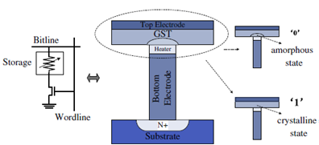
相变存储器
Phase Change Random Access Memory
相变存储器（PCRAM）利用相变材料（GST）状态来存储数据
当GST处于晶体态时，表现为低阻率，存储信息“0”
当GST处于挥发态时，表现为高阻率，存储信息“1”
Notes:
晶体态→挥发态：需要在短时间内施加一个大电流脉冲融化可编程区
挥发态→静态态：长时间施加一个中等强度的电流脉冲到编程区，并把温度控制在结晶温度和熔化温度之间
例如Intel和Micro宣布的3D Xpoint存储器就是基于PCRAM技术的

Slide 8
相变存储器
Phase Change Random Access Memory
相比DRAM
相比Flash
优点：
可扩展性好，容量大
无漏电流，静态功耗低
相近的读速率，可靠性高
缺点：
写入速率慢（慢1个数量级）
动态功耗大
寿命低（ 10⁷-10⁸次写）
优点：
字节寻址
读写速度快（~1us vs. ~500us）
寿命高（10⁷ vs. 10⁵）
缺点：
无

Slide 9
存储系统
Memory System
主存系统
硬盘及RAID
新型存储器
Cache一致性

Slide 10
并行计算机系统结构的分类
Category of Parallel Computer System Architecture
Flynn分类法
SISD，单指令流单数据流，例如，普通CPU
SIMD，单指令流多数据流，例如，向量处理器，GPU（SIMT）
MISD，多指令流单数据流，只是概念模型，不存在这种计算平台
MIMD，多指令流多数据流，例如，多核处理器，多处理器
MIMD已成为通用多处理机系统结构的选择，原因：
MIMD具有灵活性
MIMD可以充分利用商品化微处理器在性能价格比方面的优势

Slide 11
MIMD的分类
Category of MIMD
集中式共享存储器结构
最多由几十个处理器构成，各处理器共享一个集中式的物理存储器。
这类机器有时被称为SMP（Symmetric shared-memory MultiProcessor，对称式共享多处理器）或UMA（Uniform Memory Access）。
分布式存储器结构
存储器在物理上是分布的。
每个节点包含：处理器、存储器、I/O、互连网络接口
分布式存储器结构优于集中式共享存储器结构

Slide 12
MIMD的分类
Category of MIMD
集中式共享存储器结构
分布式存储器结构

Slide 13
MIMD的分类
Category of MIMD
将存储器分布到各结点有两个优点
如果访存是针对本结点的局部存储器，则可降低对存储器和互连网络的带宽要求。
对本地存储器的访问延迟时间小。
最主要的缺点
处理器之间的通信较为复杂，且各处理器之间访问延迟较大。
簇：超级结点
每个结点内包含个数较少（例如2～8）的处理器。
处理器之间可采用另一种互连技术（例如总线）相互连接形成簇。

Slide 14
存储器系统结构和通信机制
Memory System Architecture and Communication Mechanism
共享地址空间
物理上分离的所有存储器作为一个统一的共享逻辑空间进行编址。
任何一个处理器可以访问该共享空间中的任何一个单元（如果它具有访问权），而且不同处理器上的同一个物理地址指向的是同一个存储单元。
这类计算机被称为分布式共享存储器系统（DSM: Distributed Shared-Memory)或NUMA（NUMA: Non-Uniform Memory Access)

Slide 15
存储器系统结构和通信机制
Memory System Architecture and Communication Mechanism
把每个结点中的存储器编址为一个独立的地址空间，不同结点中的地址空间之间是相互独立的。
整个系统的地址空间由多个独立的地址空间构成。
每个结点中的存储器只能由本地的处理器进行访问，远程的处理器不能直接对其进行访问。
每一个处理器-存储器模块实际上是一台单独的计算机，因此，现在的这种机器多以集群的形式存在。

Slide 16
存储器系统结构和通信机制
Memory System Architecture and Communication Mechanism
共享存储器通信机制
共享地址空间的计算机系统采用。
处理器之间是通过用load和store指令对相同存储器地址进行读/写操作来实现的。
消息传递通信机制
多个独立地址空间的计算机采用。
通过处理器间显式地传递消息来完成。
消息传递多处理机中，处理器之间是通过发送消息来进行通信的，这些消息请求进行某些操作或者传送数据。
Notes:
不同通信机制的优点：

Slide 17
多处理器的Cache一致性
Cache Coherence of Multiple Processors
允许共享数据进入Cache，就可能出现多个处理器的Cache中都有同一存储块的副本。
当其中某个处理器对其Cache中的数据进行修改后，就会使得其Cache中的数据与其他Cache中的数据不一致。

Slide 18
多处理器的Cache一致性
Cache Coherence of Multiple Processors
Notes:
由两个处理器（A和B）读写引起的Cache一致性问题（写直通）

Slide 19
多处理器的Cache一致性
Cache Coherence of Multiple Processors
在实现Cache一致性的多处理器中，Cache提供两种功能：
共享数据的迁移
减少了对远程共享数据的访问延迟，也减少了对共享存储器带宽的要求。
共享数据的复制
不仅减少了访问共享数据的延迟，也减少了访问共享数据所产生的冲突。
通常，小规模多处理机是采用硬件方法来实现Cache的一致性。

Slide 20
多处理器的Cache一致性
Cache Coherence of Multiple Processors
Cache一致性协议：在多个处理器中用来维护一致性的协议。
监听式协议（snooping）：每个Cache除了包含物理存储器中块的数据拷贝之外，也保存着各个块的共享状态信息。
目录式协议（directory）：物理存储器中数据块的共享状态被保存在一个称为目录的地方。

Slide 21
多处理器的Cache一致性
Cache Coherence of Multiple Processors
采用两种方法来解决Cache一致性问题
写作废：在处理器对某个数据项进行写入之前，保证它拥有对该数据项的唯一的访问权。(作废其它的副本)
写更新：当一个处理器对某数据项进行写入时，通过广播使其它Cache中所有对应于该数据项的副本进行更新。

Slide 22
多处理器的Cache一致性
Cache Coherence of Multiple Processors
例：监听总线、写作废方法举例（采用写直达法）。初始状态：CPU A、CPU B、CPU C都有X的副本。在CPU A要对X进行写入时，需先作废CPU B和CPU C中的副本，然后再将p写入Cache A中的副本，同时用该数据更新主存单元X。

Slide 23
多处理器的Cache一致性
Cache Coherence of Multiple Processors
例：监听总线、写更新方法举例（采用写直达法）。假设：3个Cache都有X的副本。当CPU A将数据p写入Cache A中的副本时，将p广播给所有的Cache，这些Cache用p更新其中的副本。由于采用写直达法，所以CPU A还要将p写入存储器中的X。如果采用写回法，则不需要写存储器。

Slide 24
多处理器的Cache一致性
Cache Coherence of Multiple Processors
写更新和写作废协议性能上的差别主要来自：
在对同一个数据进行多次写操作而中间无读操作的情况下，写更新方法需进行多次写广播操作，而写作废方法只需一次作废操作。
在对同一Cache块的多个字进行写操作的情况下，写更新方法对于每一个写操作都要进行一次广播，而写作废方法仅在对该块的第一次写时进行作废操作即可。
写作废是针对Cache块进行操作，而写更新则是针对字（或字节）进行。
考虑从一个处理器A进行写操作后到另一个处理器B能读到该写入数据之间的延迟时间，写更新协议的延迟时间较小。

Slide 25
监听协议
Snooping Protocol
实现监听协议的关键有4个方面
处理器之间通过一个可实现广播的互连机制相连，通常采用总线。
当一个处理器的Cache响应本地CPU的访问时，如果它涉及到全局操作，其Cache控制器就要在获得总线的控制权后，在总线上发出相应的消息。
所有处理器都一直在监听总线，它们检测总线上的地址在它们的Cache中是否有副本。若有，则响应该消息，并进行相应的操作 。
写操作的串行化：由总线实现，即获取总线控制权的顺序性。

Slide 26
监听协议
Snooping Protocol
Cache发送到总线上的消息主要有以下两种：
RdMiss——读不命中
WtMiss——写不命中
通过总线找到相应数据块的最新副本，然后调入本地Cache中。
写直达Cache：因为所有写入的数据都同时被写回主存，所以从主存中总可以取到其最新值。
写回Cache：获取数据的最新值会困难一些，因为最新值可能在某个Cache中，也可能在主存中。（后面的讨论只考虑写回法Cache）

Slide 27
监听协议
Snooping Protocol
监听协议还增设了一条Invalidate消息，用来通知其他各处理器作废其Cache中相应的副本。
Cache的标识（tag）可直接用来实现监听。
作废一个块只需将其有效位置为无效。
给每个Cache块增设一个共享位。
“1”：该块是被多个处理器所共享
“0”：仅被某个处理器所独占

Slide 28
监听协议
Snooping Protocol
在每个结点内嵌入一个有限状态控制器。
该控制器根据来自处理器或总线的请求以及Cache块的状态，做出相应的响应。
每个数据块的状态取以下3种状态中的一种：
无效（简称I）：Cache中该块的内容为无效。
共享（简称S）：该块可能处于共享状态。
已修改（简称M）：该块已经被修改过，并且还没写入存储器。块中的内容是最新的，系统中唯一的最新副本。

Slide 29
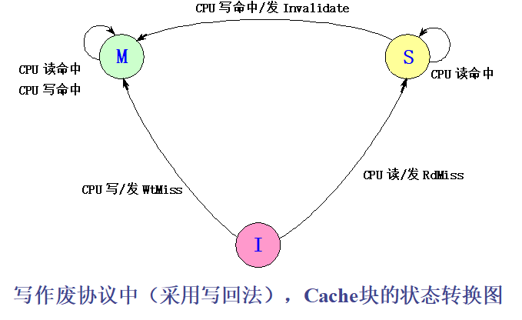
监听协议
Snooping Protocol
情况1：相应来自处理器的请求
不发生替换

Slide 30
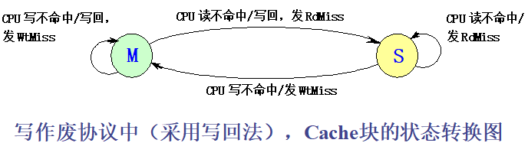
监听协议
Snooping Protocol
情况1：相应来自处理器的请求
发生替换

Slide 31
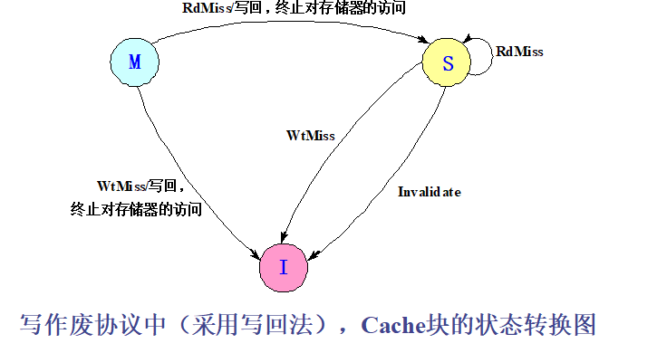
监听协议
Snooping Protocol
情况2：响应来自总线的请求

Slide 32
监听协议
Snooping Protocol
监听协议的特点
该协议之所以要广播和监听，是因为系统中没有一个集中的数据结构来记录Cache的状态。
直接利用了多处理器系统中的已经存在的总线和Cache中的状态位。
具有实现简单、成本较低的优点，适合于对称式共享存储器结构。
当系统规模变大时，大量的总线广播会使得总线很快成为系统的瓶颈，广播和监听的机制使得监听一致性协议的可扩展性很差。

Slide 33
目录协议
Directory Protocol
目录协议
目录：一种集中的数据结构。对于存储器中的每一个可以调入Cache的数据块，在目录中设置一条目录项，用于记录该块的状态以及哪些Cache中有副本等相关信息。
特点：对于任何一个数据块，都可快速地在唯一一个位置中找到相关的信息，避免了广播操作，适合于大规模分布式共享存储器结构。
位向量：记录哪些Cache中有副本。
每一位对应于一个处理器。
长度与处理器的个数成正比。
由位向量指定的处理机的集合称为共享集S。

Slide 34
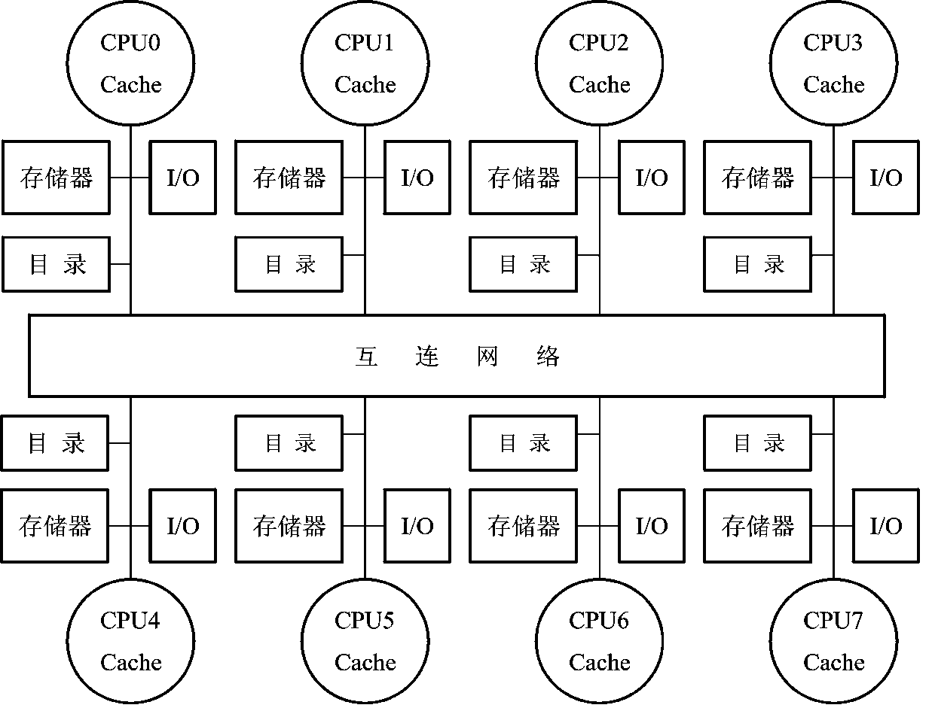
目录协议
Directory Protocol
分布式目录：目录与存储器一起分布到各结点中，从而对于不同目录内容的访问可以在不同的结点进行。

Slide 35
目录协议
Directory Protocol
目录法最简单的实现方案：对于存储器中每一块都在目录中设置一项。目录中的信息量与M×N成正比。
M：存储器中存储块的总数量
N：处理器的个数
由于M=K×N， K是每个处理机中存储块的数量，所以如果K保持不变，则目录中的信息量就与N²成正比。
显然这种方法可扩展性很差，只有在处理器个数较少时才可行。因此，可以只给那些进入Cache的块设置目录项，或让目录项位数固定。

Slide 36
目录协议
Directory Protocol
在目录协议中，存储块的状态有3种：
未缓冲：该块尚未被调入Cache。所有处理器的Cache中都没有这个块的副本。
共享：该块在一个或多个处理机上有这个块的副本，且这些副本与存储器中的该块相同。
独占：仅有一个处理机有这个块的副本，且该处理机已经对其进行了写操作，所以其内容是最新的，而存储器中该块的数据已过时。这个处理器称为该块的拥有者。

Slide 37
目录协议
Directory Protocol
本地结点、宿主结点以及远程结点的关系
本地结点：发出访问请求的结点
宿主结点：包含所访问的存储单元及其目录项的结点
远程结点：拥有相应存储块的副本，可以和宿主结点是同一个结点，也可以不是同一个结点。

Slide 38
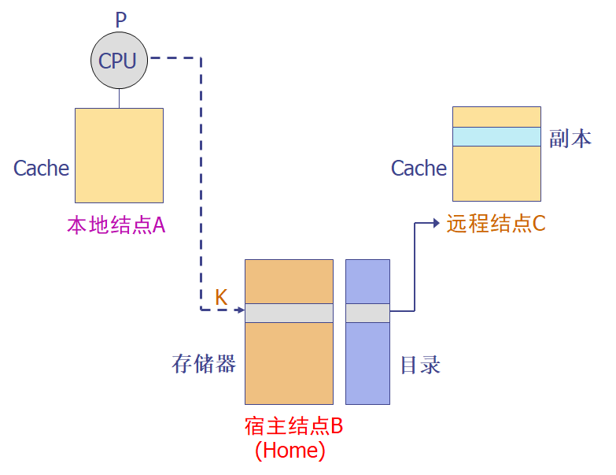
目录协议
Directory Protocol

Slide 39
目录协议
Directory Protocol
本地结点发给宿主结点（目录）的消息
RdMiss（P，K）：处理机P读取地址为K的数据时不命中，请求宿主结点提供数据（块），并要求把P加入共享集。
WtMiss（P，K）：处理机P对地址K进行写入时不命中，请求宿主结点提供数据，并使P成为所访问数据块的独占者。
Invalidate（K）：请求向所有拥有相应数据块副本（包含地址K）的远程Cache发Invalidate消息，作废这些副本。

Slide 40
目录协议
Directory Protocol
宿主结点（目录）发送给远程结点的消息
Invalidate（K）：作废远程Cache中包含地址K的数据块。
Fetch（K）：从远程Cache中取出包含地址K的数据块，并将之送到宿主结点。把远程Cache中那个块的状态改为“共享”。
Fetch&Inv（K）：从远程Cache中取出包含地址K的数据块，并将之送到宿主结点。然后作废远程Cache中的那个块。

Slide 41
目录协议
Directory Protocol
宿主结点发送给本地结点的消息
DReply（D）：D表示数据内容，把从宿主存储器获得的数据返回给本地Cache。
远程结点发送给宿主结点的消息
WtBack（K，D）：把远程Cache中包含地址K的数据块写回到宿主结点中， 该消息是远程结点对宿主结点发来的“取数据”或“取/作废”消息的响应。

Slide 42
目录协议
Directory Protocol
本地结点发送给被替换块的宿主结点的消息
MdSharer（P，K）：用于当本地Cache中需要替换一个包含地址K的块、且该块未被修改过的情况。这个消息发给该块的宿主结点，请求它将P从共享集中删除。如果删除后共享集变为空集，则宿主结点还要将该块的状态改变为“未缓存”（U）。
WtBack2（P，K，D）：用于当本地Cache中需要替换一个包含地址K的块、且该块已被修改过的情况。这个消息发给该块的宿主结点，完成两步操作：①把该块写回；②进行与MdSharer相同的操作。

Slide 43
目录协议的实现
Realization of Directory Protocol
在目录协议中，目录承担了一致性协议操作的主要功能：
本地结点把请求发给宿主结点中的目录，再由目录控制器有选择地向远程结点发出相应的消息。
发出的消息会产生两种不同类型的动作：
更新目录状态
使远程结点完成相应的操作

Slide 44
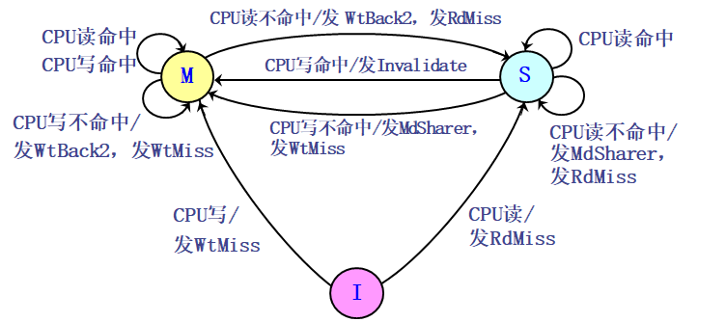
目录协议的实现
Realization of Directory Protocol
响应本地Cache CPU请求

Slide 45
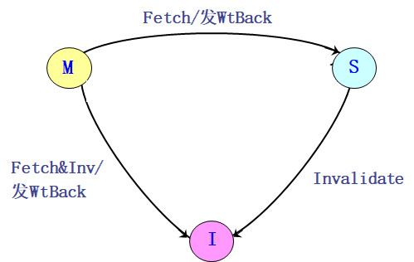
目录协议的实现
Realization of Directory Protocol
远程结点中Cache块响应来自宿主结点的请求的状态转换图

Slide 46
目录协议的实现
Realization of Directory Protocol
对于从本地结点发来的请求，目录所进行的操作包括
向远程结点发送消息以完成相应操作。这些远程结点由共享集指出；
修改目录中该块的状态；
更新共享集合。
目录可能接收到3种不同的请求（假设这些操作都是原子的）
读不命中
写不命中
数据写回

Slide 47
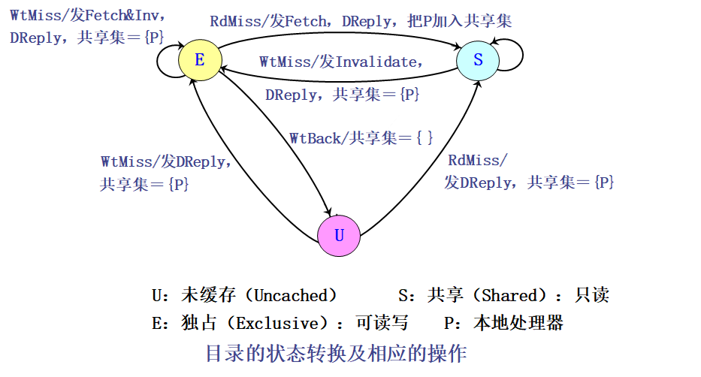
目录协议的实现
Realization of Directory Protocol

Slide 48
目录协议的实现
Realization of Directory Protocol
一个块处于未缓存状态时，对该块发出的请求及处理操作为：
RdMiss（读不命中）
将所要访问的存储器数据送往请求方处理机，且该处理机成为该块的唯一共享结点，本块的状态变成共享。
WtMiss（写不命中）
将所要访问的存储器数据送往请求方处理机，该块的状态变成独占，表示该块仅存在唯一的副本。其共享集合仅包含该处理机，指出该处理机是其拥有者。

Slide 49
目录协议的实现
Realization of Directory Protocol
一个块处于共享状态时，其在存储器中的数据是当前最新的，对该块发出的请求及其处理操作为：
RdMiss（读不命中）
将存储器数据送往请求方处理机，并将其加入共享集合。
WtMiss（写不命中）
将数据送往请求方处理机，对共享集合中所有的处理机发送作废消息，且将共享集合改为仅含有该处理机，该块的状态变为独占。

Slide 50
目录协议的实现
Realization of Directory Protocol
一个块处于独占状态时，该块的最新值保存在共享集合所指出的唯一处理机（拥有者）中，有三种可能的请求：
RdMiss（读不命中）
将“取数据”的消息发往拥有者处理机，将它所返回给宿主结点的数据写入存储器，并进而把该数据送回请求方处理机，将请求方处理机加入共享集合。
此时共享集合中仍保留原拥有者处理机（因为它仍有一个可读的副本）。
将该块的状态变为共享。

Slide 51
目录协议的实现
Realization of Directory Protocol
WtMiss（写不命中）
该块将有一个新的拥有者。
给旧的拥有者处理机发送消息，要求它将数据块送回宿主结点写入存储器，然后再从该结点送给请求方处理机。
同时还要把旧拥有者处理机中的该块作废。把请求处理机加入共享者集合，使之成为新的拥有者。
该块的状态仍旧是独占。
WtBack（写回）
当一个块的拥有者处理机要从其Cache中把该块替换出去时，必须将该块写回其宿主结点的存储器中，从而使存储器中相应的块中存放的数据是最新的（宿主结点实际上成为拥有者）。
该块的状态变成未缓冲，其共享集合为空。

Slide 52
目录协议的实现
Realization of Directory Protocol
目录的三种结构
不同目录协议的主要区别主要有两个
所设置的存储器块的状态及其个数不同
目录的结构
目录协议分为3类
全映象目录、有限映象目录、链式目录

Slide 53
目录协议的实现
Realization of Directory Protocol
全映象目录
每一个目录项都包含一个N位（N为处理机的个数）的位向量，其每一位对应于一个处理器。
优点：处理比较简单，速度也比较快
缺点：
存储空间的开销很大。
目录项的数目与处理机的个数N成正比，而目录项的大小（位数）也与N成正比，因此目录所占用的空间与N²成正比。
可扩放性很差。

Slide 54
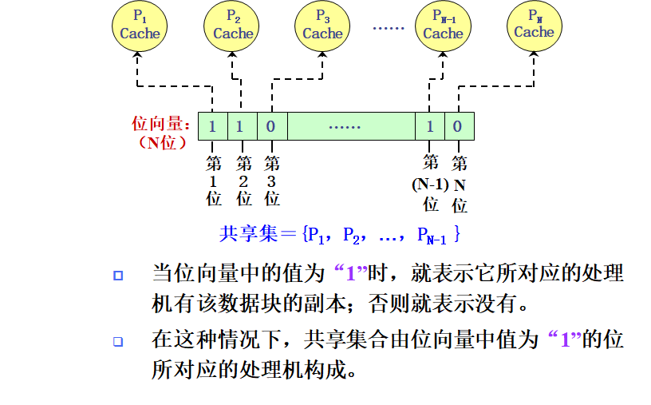
目录协议的实现
Realization of Directory Protocol

Slide 55
目录协议的实现
Realization of Directory Protocol
有限映象目录
提高其可扩放性和减少目录所占用的空间。
核心思想：采用位数固定的目录项目
限制同一数据块在所有Cache中的副本总数。
例如，限定为常数m。则目录项中用于表示共享集合所需的二进制位数为：m×log₂N。
目录所占用的空间与N× 成正比。
缺点：当同一数据的副本个数大于m时，必须做特殊处理。当目录项中的m个指针都已经全被占满，而某处理机又需要新调入该块时，就需要在其m个指针中选择一个，将之驱逐，以便腾出位置，存放指向新调入块的处理机的指针 。

Slide 56
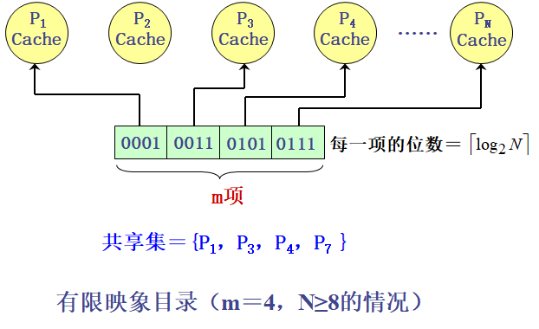
目录协议的实现
Realization of Directory Protocol

Slide 57
目录协议的实现
Realization of Directory Protocol
链式目录
用一个目录指针链表来表示共享集合。当一个数据块的副本数增加（或减少）时，其指针链表就跟着变长（或变短）。
由于链表的长度不受限制，因而带来了以下优点：既不限制副本的个数，又保持了可扩展性。

Slide 58
目录协议的实现
Realization of Directory Protocol
链式目录有两种实现方法
单链法
当Cache中的块被替换出去时，需要对相应的链表进行操作——把相应的链表元素（假设是链表中的第i个）删除。实现方法有以下两种：
沿着链表往下寻找第i个元素，找到后，修改其前后的链接指针，跳过该元素。
找到第i个元素后，作废它及其后的所有元素所对应的Cache副本
双链法
在替换时不需要遍历整个链表。
节省了处理时间，但其指针增加了一倍，而且一致性协议也更复杂了。

Slide 59
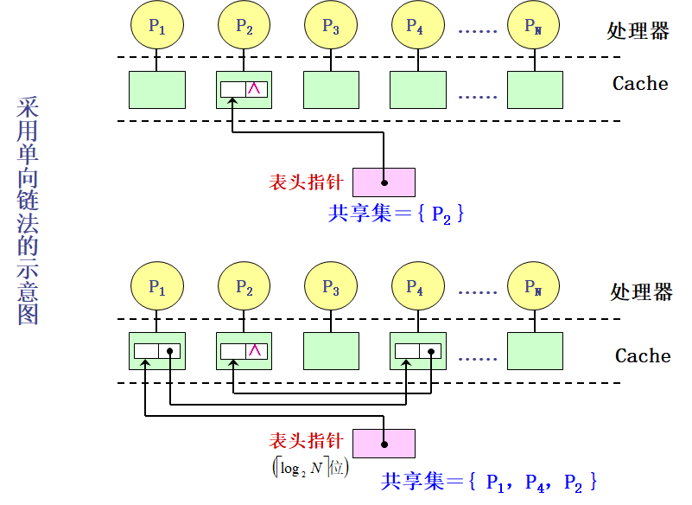
目录协议的实现
Realization of Directory Protocol

